Slide 1
المدرسة الجشطلتية
التعلم بالاستبصار
موريس بقلة

Slide 2
التعلم بالاستبصار
تعد نظرية الجشطلت من أكثر النظريات المعرفية التي تؤكد دور عملية الفهم (الاستبصار) والادراك في التعلم.
فكلمة الجشطلت تعني الكل أو الشكل المتكامل ,إذ ترى النظرية الجشطالتيه أن تحليل الظاهرة النفسية إلى مجموعة عناصر يفقدها الجوهر والمعنى .

Slide 3
تؤكد هذه النظرية أن التعلم يتوقف على قدرة الفرد على إدراك الموقف الكلي أو السياق العام , ولا يتسنى للفرد إدراك الموقف مالم يستطع فهم العلاقات القائمة بين عناصره .

Slide 4
نشأت نظرية الجشطالت
نشأت في ألمانيا حوالي 1912 على يد رائدها ماكس فرتهيمر الذي كان له دراسات كثيرة في الإدراك
اهتم بدراسة التعلم عند الإنسان وتطبيقاته في مجال التربية. كما اعترض على فكرة تحليل السلوك إلى وحداته ومكوناته الأساسية وقال أن هذا التحليل يجعل السلوك يفقد معناه

Slide 5
بينما يرجع الفضل في انتشار أفكار هذه المدرسة إلى كل من كوهلر ( 1887- 1967 و كوفكا 1886-1941؛ حيث قام الأول بإجراء تجارب عديد على القرود وانتهى بتوضيح مبدأ التعلم بالاستبصار وتنظيم الخبرات السابقة بدلا من التعلم بالمحاولة والخطأ.
ألف كوفكا كتاب نمو العقل وفي عام 1937 نشر كتابه على أسس علم الجشطالت قدم فيه نقدا لنظرية ثورندايك في التعلم بالمحاولة والخطأ.

Slide 6
تجارب كهلر
أجرى كوهلر تجاربه على القرود في الفترة من 1913 إلى 1917.
ونشر كتابا في عام 1925م بعنوان (عقلية القرود) وضمنه عرضا لتلك التجارب. نوعان من التجارب في حقل تعلم حل المشكلة القائمة على الاستبصار Insight هما:
مشكلات الصناديق
مشكلات العصا أو العصي.

Slide 7
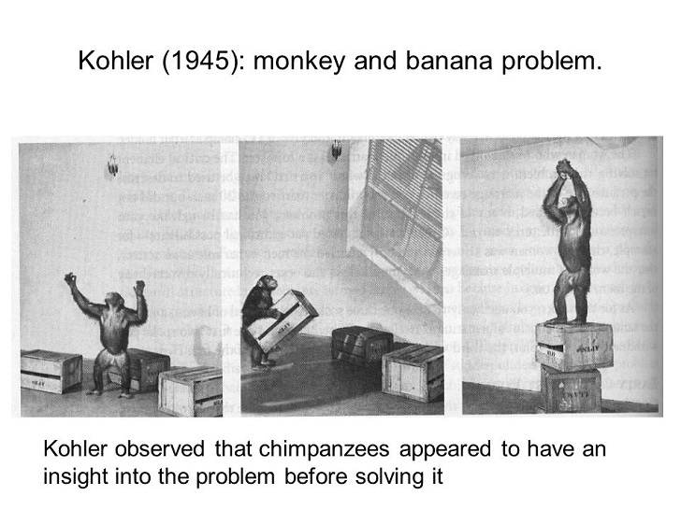

Slide 8
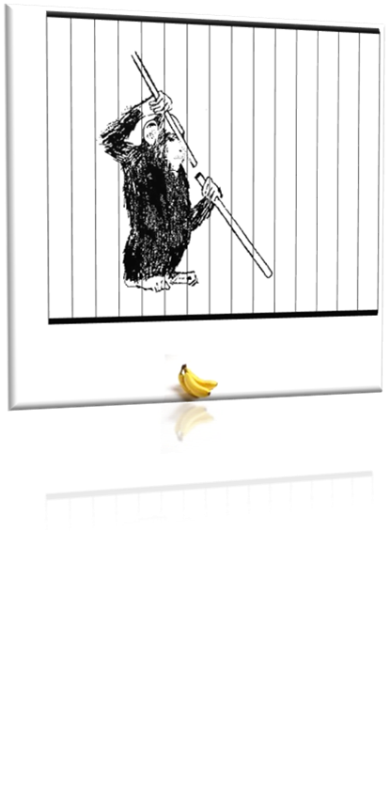

Slide 9
الأسس العامة لمدرسة الجشطالت:
الطبيعة الكلية لعملية الإدراك ومفهوم الجشطالت: يقصد بالإدراك Perception العملية العقلية التي تتم بها معرفتنا للعالم الخارجي عن طريق المنبهات الحسية. فالإدراك يعني إضفاء معنى ودلالة على ما تنقله إلينا حواسنا و أحاسيسنا.
حيث أكد علماء الجشطالت أن إدراك الأشياء أو الموضوعات الخارجية يظهر من خلال الصورة الكلية التي يدرك بها الفرد هذه الأشياء. فالشخص ينتبه للشيء المدرك كوحدة واحدة وهذه ما تسمى بالصورة الكلية Configuration أو الشكل أو الصيغة Form والتي تعني نفس الكلمة الألمانية (جشطالت Gestalts .(

Slide 10
من شروط تجارب كوهلر نلاحظ أن:
1 . وجود دافع فالقرد لاشك يحب الموز حبا جما، وهو سيحاول الحصول على هذا الهدف لإشباع حاجته من الطعام.
2 .ضرورة وجود عائق، فهو في مشكلات الصندوق يتمثل في وضع الموز على ارتفاع بحيث لا يستطيع القرد الوصول إليه بالطريق الطبيعي.
3 .صمم كوهلر تجاربه بحيث تكون جميع عناصر المشكلة واضحة وعلى مرأى من الكائن الحي بحيث يمكن إدراكها والتعرف إليها في لحظة؛ ويقصد بعناصر المشكلة هنا الهدف(الموز)والوسيلة(الصناديق أو العصي) ... ومعنى ذلك أن جميع العناصر الضرورية لحل المشكلة ظاهرة لدى القرد.
4.أن الحركات المؤدية للحل في مستوى قدرة القرد. فمجموعة الاستجابات اللازمة للحصول على الموز في كلا النوعين من المشكلات ممكنة ،إذ ان القرد في استطاعته الإمساك بالعصا ورفعها أو سحب الصندوق ووضعه فوق الآخر، وغير ذلك من الاستجابات التي تتطلب قدرة معينة والتي دون توفرها كان يستحيل أن تتم التجربة.
5 .أن المــشكلة التي تعــرض لــها القرد لــم يســـبق أن مــرت بخبرته من قبــــل (موقف جديد)

Slide 11
خلاصة تجارب كوهلر :
أولا : أن الوصول إلى الحل يأتي وكأنه فجأة نتيجة ما يسمى بالاستبصار .
ثانيا : أن الاستبصار يعتمد على ادراك وتنظيم أجزاء الموقف .
ثالثا : متى ما توصل الحيوان إلى الحل عن طريق الاستبصار فإنه يمكنه أن يكرره بسهولة .
رابعا : أن الحل الذي يصل إليه الحيوان عن طريق الاستبصار يمكن أن يطبق في المواقف الجديدة.

Slide 12
4 6 9
7 9 12
28 36 __

